Slide 1
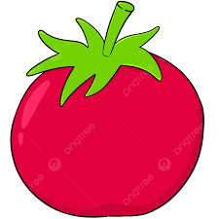
Bài Giảng Tô Màu Quả Cà Chua

Slide 2
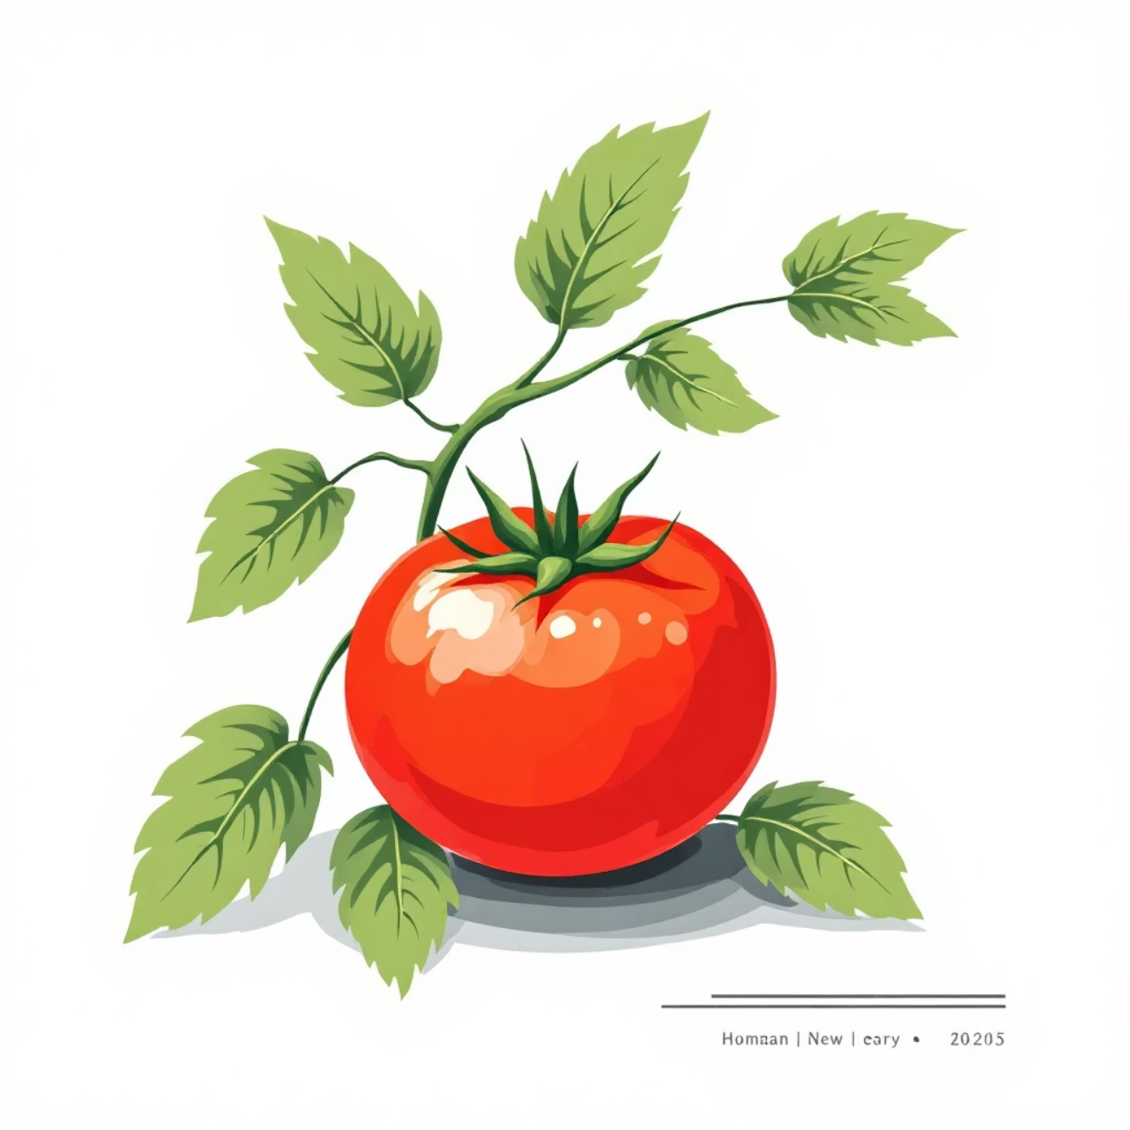
Giới Thiệu Về Quả Cà Chua
Quả cà chua có màu đỏ tươi, hình tròn xinh xắn. Đây là loại quả giàu vitamin C, rất tốt cho sức khỏe của chúng ta. Cà chua mọc trên cây có lá xanh lá cây, được trồng ở rất nhiều nơi trên thế giới.
Hình dạng: Tròn, mịn
Màu sắc: Đỏ tươi, bóng bẩy
Vị trí lá: Ở phía trên

Slide 3
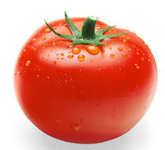
Tô Màu Quả Cà Chua Đơn Giản
Hãy tô màu quả cà chua bằng màu đỏ tươi nhé!

Slide 4
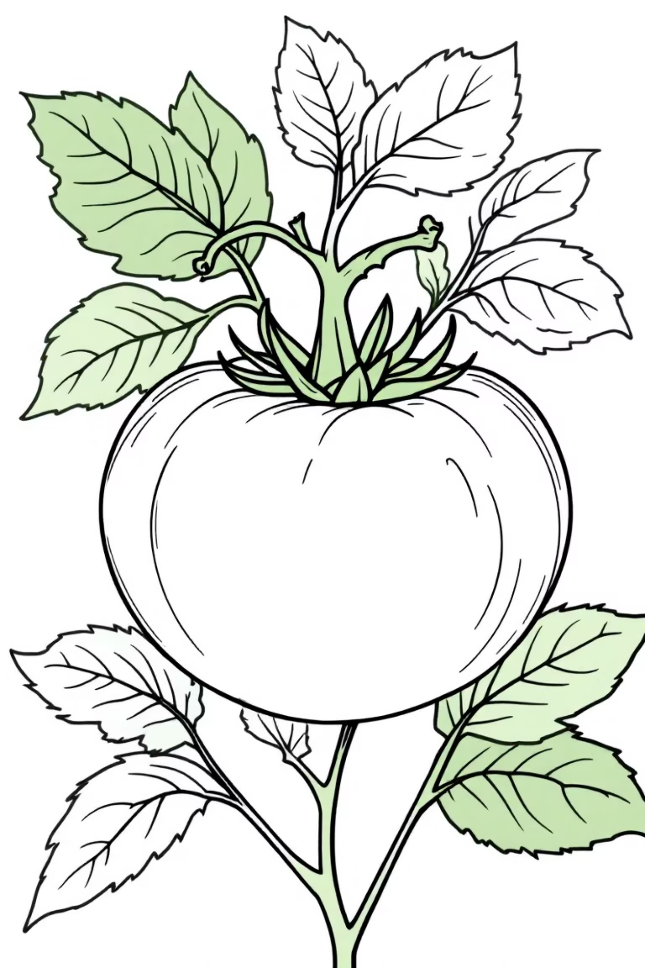
Quả Cà Chua Với Lá Xanh
Tô màu quả cà chua đỏ và lá màu xanh lá cây đẹp lắm!
Quả cà chua:
Dùng màu đỏ hoặc cam đỏ
Lá và cành:
Dùng màu xanh lá hoặc xanh lục

Slide 5
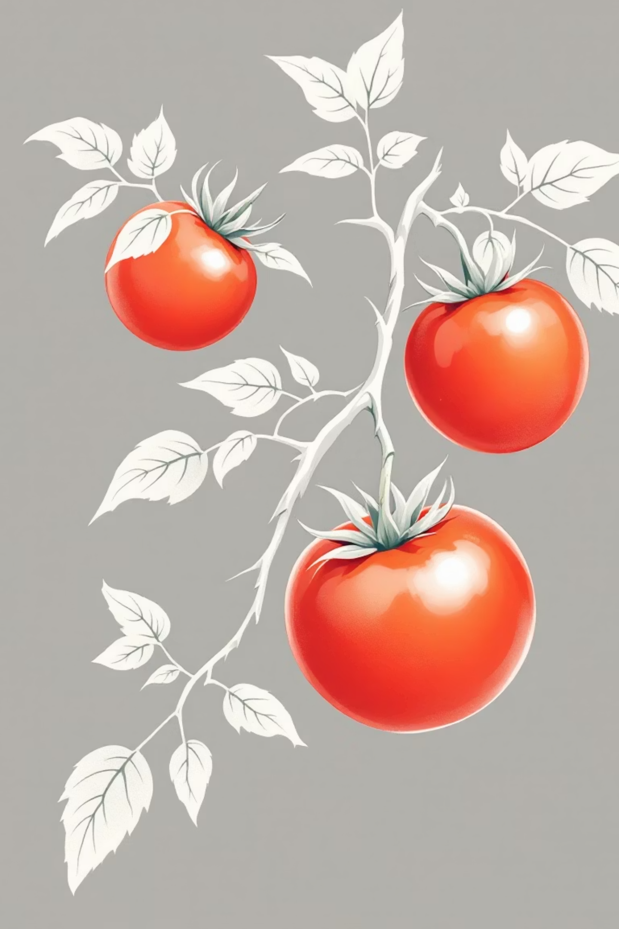
Quả Cà Chua Trên Cành
Tô màu quả cà chua đỏ, cành màu nâu, lá màu xanh – hoàn thiện từng chi tiết!
01
02
Tô quả cà chua
Tô cành và thân
Chọn màu đỏ tươi, tô đều nhẻ nhàng
Dùng màu nâu nhạt, tô thẳng dọc theo cành
03
Tô lá
Dùng màu xanh lá, tô cẩn thận từng chiếc lá

